Slide 1
Strategie komunitně vedeného místního rozvoje MAS Podřipsko
Otevřená diskuse pro oblast obcí
Straškov-Vodochody, Vražkov, Bříza, Račiněves, Kleneč a Mnetěš

Slide 2
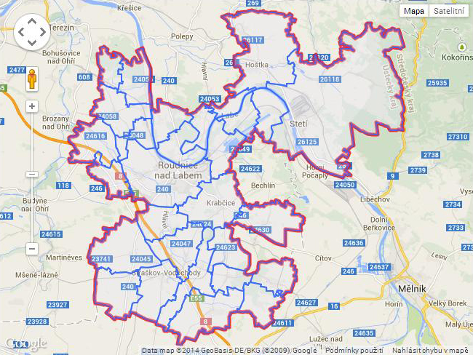
Místní akční skupina Podřipsko
Kdo jsme?
Spolek sdružující 45 členů
Založený v roce 2011
Co chceme? Zpřístupnit dotace z fondů EU
Realizace projektů v regionu

Slide 3
Graf

Slide 4
Pracovní skupiny
DŮLEŽITÁ TÉMATA DLE VÝSTUPŮ Z DOTAZNÍKŮ
Nezaměstnanost Sociálně vyloučené lokality Stárnutí obyvatelstva | Nezaměstnanost | Mateřské školy Investice do školních budov Základní školy | Cyklostezky Zázemí pro sport a volný čas Turistické stezky | Černé skládky Zeleň v obcích Recyklace odpadů | Místní komunikace Veřejná prostranství Dětská hřiště
Pracovní skupina
„Podnikání a zemědělství“
Vedoucí
Miroslav Andrt
Pracovní skupina
„Cestovní ruch“
Vedoucí
Luděk Jirman
Pracovní skupina
„Život v obcích“
Vedoucí
Jaroslava Smetanová
Pracovní skupina
„Sociální oblast“
Vedoucí
Miroslav Andrt
Pracovní skupina
„Vzdělávání“
Vedoucí
Richard Červený
Pracovní skupina
„Životní prostředí“
Vedoucí
Milan Krejný

Slide 5
Sociální oblast
Nedostatečná kapacita mateřských škol
Vysoká nezaměstnanost
Pouze jeden dětský psycholog, nefunguje zde školní psycholog či mediátor
Vysoký podíl osob se základním vzděláním nebo bez vzdělání
Nutnost vytvoření bezbariérových přístupů do veřejných budov
Sociálně vyloučené lokalita ve Straškově-Vodochodech
Nedostupnost pobytových zařízení pro seniory
Nedostupnost služeb pro pacienty s psychiatrickou diagnózou, drogově závislé, děti s mentálním a tělesným postižením, děti odcházející z dětských domovů, oběti domácího násilí, zadlužené, mládež 15 – 26 let
Špatný systém sociálních dávek
Chybí noclehárna pro bezdomovce, záchytka

Slide 6
Podnikání a zemědělství
Vysoká míra nezaměstnanosti (i dlouhodobé)
Vysoký podíl osob s nízkou úrovní vzdělání
Odliv mladých lidí s vysokoškolským vzděláním do větších měst
Vysoký podíl osob, jejichž obor vzdělání se neprotíná s nabídkou práce v regionu
Vysoký podíl osob dojíždějících za prací mimo kraj
Nedostatečné využití zemědělského potenciálu v oblasti agroturistiky
Nedostatečná infrastruktura a zastaralé technologie v podnikání
Malá podpora živnostníků ze strany obcí, pomoc při propagaci
Vysoké daně, administrativní zátěž, byrokracie
Problém s činností v památkové zóně v okolí hory Říp
Malá úroveň spolupráce mezi podnikateli z obav před konkurencí
Nevyhovující stav komunikací

Slide 7
Vzdělávání
Vysoká nezaměstnanost
Špatná vzdělanostní struktura obyvatel
Nedostatečná kapacita mateřských škol
Nízká účast dětí ze sociálně vyloučených lokalit na předškolním vzdělávání
Nevyhovující stav budov a vybavení základních škol
Podmínky neodpovídající potřebám žáků se speciálními vzdělávacími potřebami
Nedostatečná spolupráce škol, rodin a spolků
Snížené motorické schopnosti dětí
Absence materiálového vybavení pro výuku žáků se zdravotním postižením
Pokles matematické, čtenářské a přírodovědné gramotnosti, informační gramotnosti a jazykových kompetencí
Nízký zájem ze strany žáků o obory požadované trhem práce
Nedostatečné využití digitálních technologií ve výuce
Nedostatečné materiálně-technické vybavení škol s vazbou na získávání dovedností využitelných v praxi
Nízká spolupráce škol se zaměstnavateli
Nedostatečná nabídka dalšího vzdělávání
Nedostatečné jazykové znalosti žáků

Slide 8
Cestovní ruch
Nedostatečná síť turistických stezek a cyklostezek
Neutěšený stav kulturních památek a jejich zázemí
Vysoký podíl orné půdy
Malá vazba kulturních akcí na turistický potenciál regionu
Nedostatečné využití zemědělského charakteru regionu v oblasti agroturistiky
Potřeba posílení ucelené propagace regionu Podřipska v rámci destinace České středohoří
Nízká úroveň spolupráce jednotlivých subjektů působících v oblasti cestovního ruchu
Nízký počet a kvalita ubytovacích a stravovacích zařízení a jejich lokace
Hora Říp, historické centrum Roudnice nad Labem a plánovaná rozhledna v Kochovicích jako klíčové body turistického zájmu
CHKO Kokořínsko (Štětí a okolí)
Do budoucna potenciál využití plánovaného olympijského centra v Račicích, Štětí a Roudnici n.L.
Labská stezka

Slide 9
Životní prostředí
Vysoký podíl osob využívajících tuhá paliva (i přes možnost napojení na plynovod)
Nízká kvalita ovzduší (doprava, průmysl, topení tuhými palivy)
Nízká kvalita povrchových a podzemních vod
Špatná prostupnost krajiny
Častý výskyt povodní
Snížená retenční schopnost krajiny
Těžba štěrkopísků
Existence černých skládek
Existence starých ekologických zátěží
Nedostatek sběrných dvorů

Slide 10
Život v obcích
Špatný stav místních komunikací
Absence obchvatu v Roudnici nad Labem
Absence chodníků podél frekventovaných komunikací
Stav chodníků neumožňující bezbariérový pohyb obyvatel
Vysoký podíl osob využívajících tuhá paliva (i přes možnost napojení na plynovod)
Špatný stav infrastruktury (rozhlas, osvětlení)
Upadající spolková činnost v obcích
Malý zájem dětí i rodičů o aktivní trávení volného času
Nevyhovující zázemí pro sport a volný čas
Nedostatek „odpočinkových zón“
Pouze 1 funkční koupaliště v regionu
Pouze 1 funkční kino v regionu
Špatný stav spolkových budov (hasičské zbrojnice apod.)

Slide 11
Vize
Podřipsko - místo pro spokojený život

